Slide 1
大數據簡介
講師 : 楊世宏

Slide 2
Hello, I’m Oscar
目前就職於光研智能
物聯網大數據分析與應用
AI人工智慧與邊緣運算
比賽經驗 :
BigData金象盃 第3名
Opendata 黑客松比賽
IMBD智慧製造大數據分析競賽 總決賽
取得證照 :
Microsoft Azure Hadoop Insight
Microsoft Power BI
Microsoft Introduction to Big Data
Microsoft Introduction to AI
Microsoft Deep Learning
Microsoft Introduction to Data Science
Microsoft OOP In Java

Slide 3
告別資訊科技，迎向資料科技
從 2014 年開始，企業逐漸由資訊科技邁向資料科技
過去兩年全球所產生的資料量就佔當今世界總量的 90%。
這些資料來源廣泛，像是用於搜集氣候資料的感測器(物聯網)、社交網站的貼文、圖片、影片以及行動電話 GPS 訊號等…
現今傳統資訊科技架構已經無法負荷如此龐大的資料量，因此資料科技逐漸被企業所引用，再搭配上傳統資訊科技替企業帶來了更高的資料價值。
Notes:
資訊科技代表著我們傳統式的資料庫，又稱作關聯式資料庫 (Relation Databases)，

Slide 4
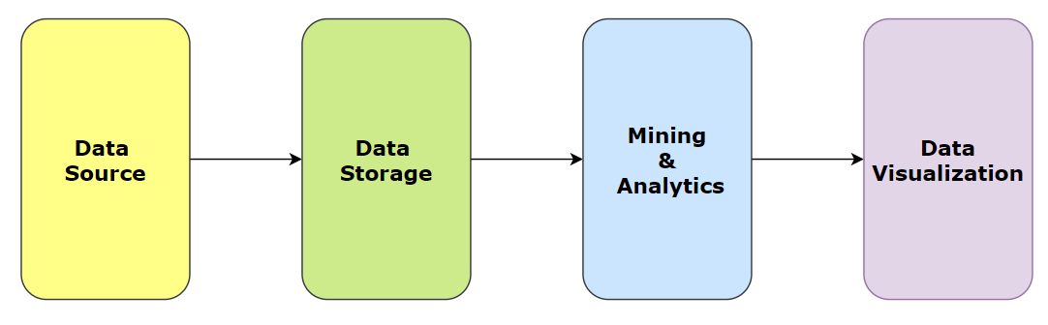











資料科技能做甚麼?
OLAP & BI(商業智慧)
Notes:
Online analytical processing

Slide 5
Big Data 4V
Variety
Velocity
Big
Data
Volume
Veracity
Notes:
種類夠多, 大小夠大, 速度夠快, 品質夠高.

Slide 6
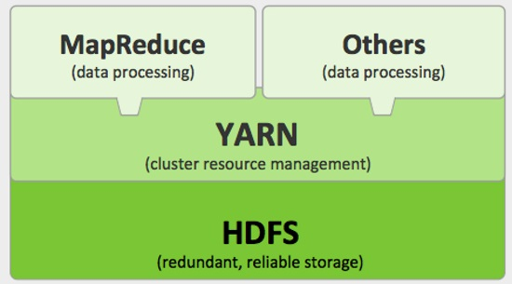
Hadoop 架構

Slide 7
HADOOP 的金牌教練
專門推廣和發行 Hadoop 套件的軟體公司，例如 Hadoop 創始人 Doug Cutting 加入的 Cloudera 公司，或是由 Yahoo 內部 Hadoop 團隊獨立出來的 Hortonworks 公司。這些模式就像發行 Linux 套件一樣，Cloudera 也推出了 Hadoop 的發行套件，稱為 CDH（Cloudera's Distribution Including Apache Hadoop )，將部署和維護 Hadoop 所需的工具，打包到一個發行套件中，讓企業可以快速安裝 Hadoop 平臺。
在 2018 年 10 月時，Hadoop 生態系內的兩大重要廠商Cloudera、Hortonworks，聯合宣布合併計畫。

